Slide 1


INFORME TÉCNICO
SITUACIÓN EPIDEMIOLÓGICA DEL SARS-CoV-2 Y MEDIDAS EN EL DISTRITO METROPOLITANO DE QUITO, FRENTE AL VENCIMIENTO DEL ESTADO DE EXCEPCIÓN

Slide 2
CONTENIDO
Informe del estado epidemiológico de la COVID-19 en el Distrito Metropolitano de Quito
Propuesta de Plan de Transición hacia la nueva Normalidad
Lineamientos sobre medidas de bioseguridad que deberán considerarse en entidades públicas y privadas, con aplicación sectorial o por tipo de actividad

Slide 3
Informe del estado epidemiológico de la COVID-19 en el Distrito Metropolitano de Quito

Slide 4
181 DÍAS TRANSCURRIDOS DE LA PANDEMIA EN EL DMQ
90% EN EL DMQ
PROVINCIA DE PICHINCHA
22.8% DEL TOTAL DE CASOS PAÍS
POSITIVIDAD 32.7%

Slide 7
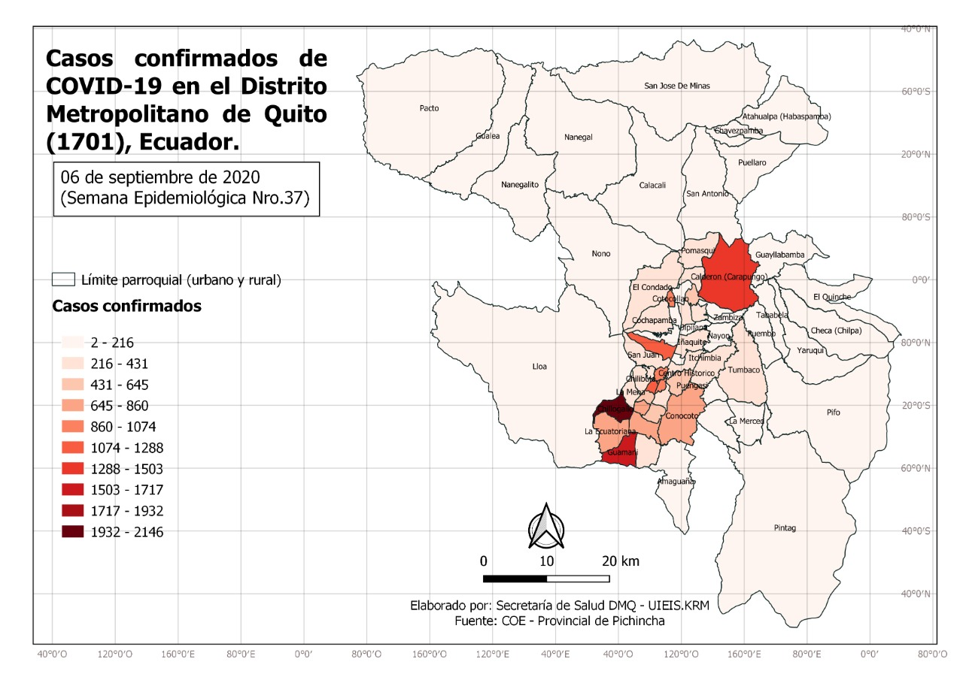

Slide 8
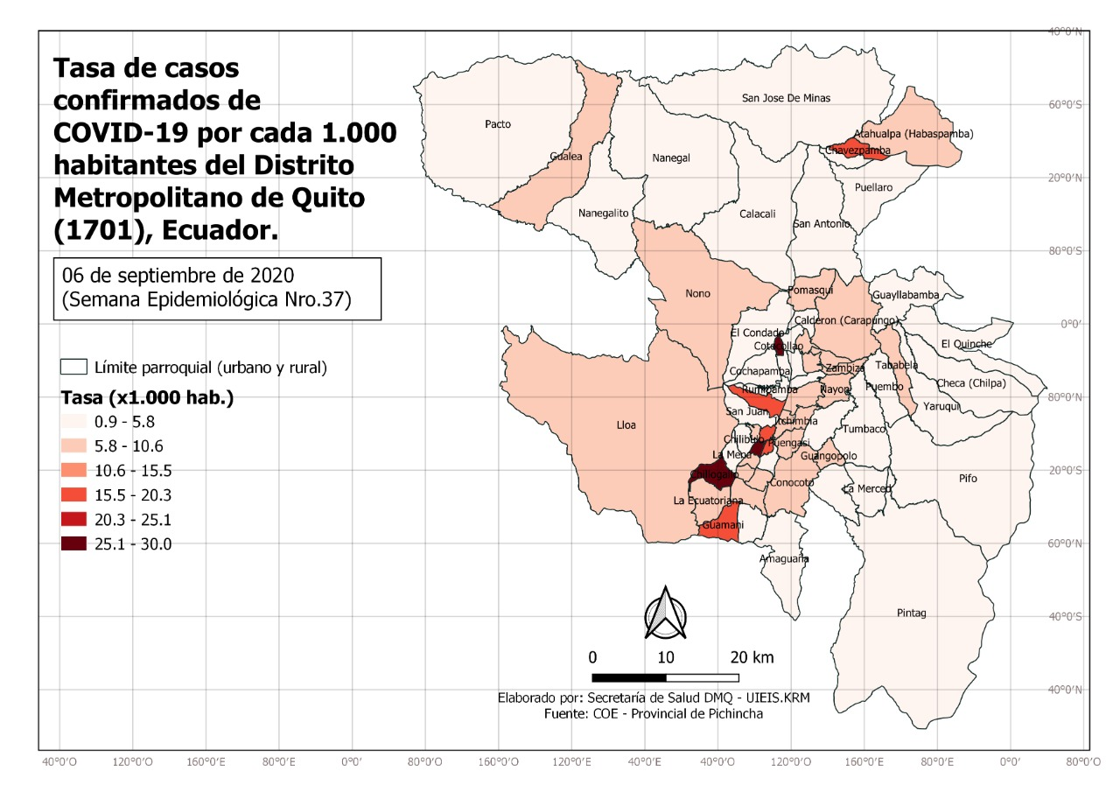

Slide 9
Tasa de incidencia semanal por 1000 habitantes en Parroquias Urbanas del DMQ

Slide 10
Tasa de incidencia semanal por 1000 habitantes en Parroquias Rurales del DMQ

Slide 14
CONCLUSIONES

Slide 15
La salida del estado de excepción no cambia la situación epidemiológica del Distrito Metropolitano de Quito, por lo que deben mantenerse las medidas de restricción en las que el GAD Metropolitano de Quito tienen incidencia, en el marco de sus competencias.
La infección por Sars CoV 2 se mantiene, con un aumento sostenido de casos, con una ligera desaceleración en las parroquias urbanas intervenidas.
La falta de capacidad de procesamiento de las pruebas nos impide conocer el estado actual de la pandemia en el DMQ; la mortalidad en EXCESO y la ocupación de camas sobre todo las de cuidados intensivos aun se mantiene en estado crítico
Las acciones interinstitucionales que se han implementado hasta el momento han incidido en la desaceleración de la infección en el DMQ; sin embargo, puede variar en incremento o decremento del riesgo, por lo que deberá mantenerse una evaluación permanente y continua para el ajuste de medidas.

Slide 16
Propuesta de Plan de Transición hacia la nueva Normalidad

Slide 17
PREMISAS EN EL DMQ
La respuesta frente a la pandemia, tiene que ver con las capacidades instaladas y los recursos disponibles en las instituciones
Garantizar la protección social de la población conlleva un conjunto de intervenciones locales que apuntan a minimizar los riesgos vinculados a la pandemia y aliviar las situaciones que generan vulnerabilidad,
El GAD M, en el marco de sus competencias, tiene la posibilidad de actuar en su territorio y de regular las condiciones que posibiliten al DMQ,
La gestión de la emergencia sanitaria es producto de un proceso de gobernanza conjunta con todas las instituciones involucradas, que debe permanecer en el marco de las competencias y facultades de cada institución.
La situación epidemiológica en el DMQ aún no es favorable, ya que al momento se mantiene un aumento sostenido de casos con una ligera desaceleración en las parroquias urbanas intervenidas durante las últimas 6 semanas.
El ejercicio de la corresponsabilidad ciudadana frente a la emergencia sanitaria debe sustentarse en un programa intensivo de educación y comunicación que permita al ciudadano mejorar sus conocimientos, actitudes y comportamientos sociales frente a este nuevo contexto de convivencia.

Slide 18
CONSIDERACIONES DE LA
ORGANIZACIÓN MUNDIAL DE LA SALUD
El comportamiento y evolución epidemiológica
La protección personal, el distanciamiento físico, el aislamiento social, deberán mantenerse, adecuarse o suspenderse de acuerdo al análisis de riesgo epidemiológico
La Nueva normalidad debe orientarse a las recomendaciones de la Organización Mundial de la Salud

Slide 19
EN ESTE CONTEXTO
Es necesario contar con un período de transición
(14 de septiembre hasta el 31 de octubre)
Actividades de funcionamiento del 50% y según umbral epidemiológico
Con franjas y horarios, que permita la movilidad, bioseguridad y distanciamiento social.
Garantice el avance hacia la nueva normalidad.
Mantenerse en semáforo amarillo
Medidas obligatorias el uso de mascarilla, el lavado e higienización de manos y el distanciamiento social en todas las actividades realizadas en espacios públicos y privados. Se privilegiará el transporte en bicicleta

Slide 20
ESTADO EPIDEMIOLOGICO
NIVEL DE RESTRICCIONES
Riesgo Epidemiológico
Riesgo Actividad
Muy alto
Muy alto contagio
Se permiten
Actividades de riesgo Bajo y
Medio Bajo – condicionado
Confinamiento selectivo
Muy
Bajo
Alto
Curva de contagio ascendente
Se permiten
Actividades de riesgo Medio Bajo y Medio Alto – condicionado
Confinamiento selectivo
Bajo
Medio
Curva de contagio en meseta
Se permiten
Actividades de riesgo Medio y
Medio Alto - condicionado
Medio
Bajo
Curva de contagio en descenso
Actividades de riesgo Medio Alto y Alto - condicionado
Alto
Se permiten
Muy
Bajo
Epidemia Controlada
Se permiten
Normalidad mas medidas de bioseguridad
Muy alto

Slide 22
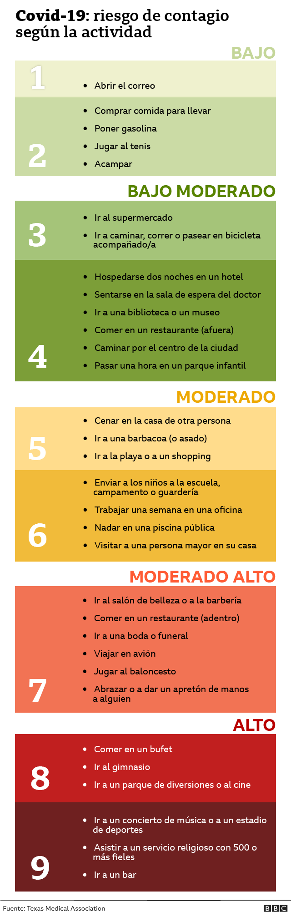

Slide 23
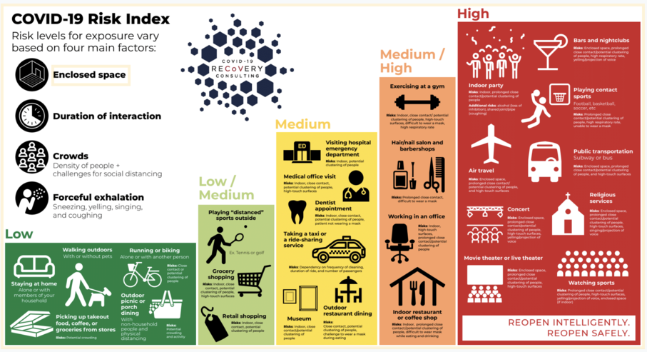

Slide 24
Lineamientos sobre medidas de bioseguridad que deberán considerarse en entidades públicas y privadas, con aplicación sectorial o por tipo de actividad

Slide 25
Son recomendaciones de bioseguridad por tipo de actividad que deberán considerarse para la elaboración de los manuales o protocolos específicos que se requerirá por cada empresa o institución, sea esta pública o privada, dentro del DMQ.
De manera general proporcionan lineamientos mínimos indispensables como un marco técnico referencial que facilite la generación e implementación de los respectivos protocolos.

Slide 26
MEDIDAS ESPECÍFICAS

Slide 27
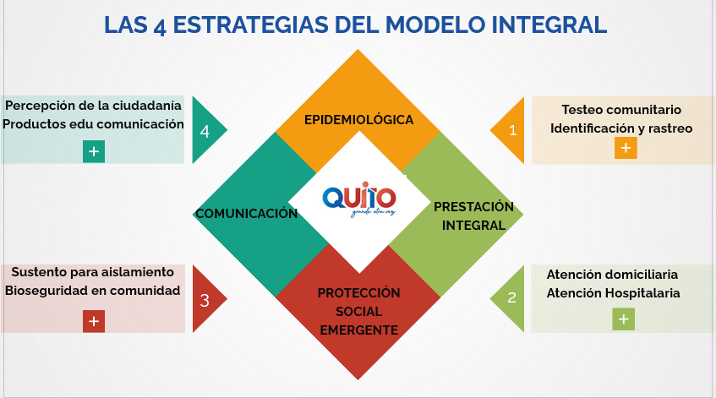

Slide 28
Contactos
Triaje de sintomáticos respiratorios
Si
No
Fin
Positivo
Positivo
Si
Testeo
Si
Comunicación y rastreo
Aislamiento
No
No
Tratamiento domiciliario
Fin
Comunicación de resultado
Si
Complicación
No
Transferencia

Slide 29
Etapa de transición de medidas DMQ
Nivel de Riesgo Epidemiológico : Medio
Estado Epidemiológico: Curva de contagio en meseta
Nivel de Riesgo de Actividades: Medio, Medio alto condicionado, Alto condicionado

Slide 30
Protección Social
Continuar con los abordajes a personas habitantes de calle en el Distrito Metropolitano de Quito, de manera integral.
Fortalecer la atención en albergues y entrega de kits alimentarios
Implementar acciones para el funcionamiento del hogar de paso para habitantes de calle en el centro histórico, en articulación y cooperación con la Unidad Municipal Patronato San José.
Implementar la Ruta de Protección de Movilidad Humana donde se incluya, movilidad interna y externa, así como migrantes retornados.
Impulsar el plan retorno de personas que trabajan o viven en el DMQ y que no lograron regresar a sus espacios, de manera efectiva y ordenada

Slide 31
Productividad
El nivel de reactivación o suspensión de las actividades productivas del DMQ estará definido por el momento epidemiológico en el que se encuentre la ciudad.
Las actividades productivas se desarrollarán con una distribución de horarios que permitan la movilidad sin superar el aforo en el transporte público y evitar las aglomeraciones
Todas las actividades permitidas en instituciones, comercios, actividades deportivas, recreativas, transporte, etc. deberán disponer de protocolos de bioseguridad aprobados
Se deberá establecer y fortalecer con las instancias responsables, nuevas modalidades de negocio adecuadas a la nueva realidad de comportamiento social impuesto por la COVID-19
Se establecerá mecanismos e incentivos para la reactivación productiva, con intervenciones territoriales que permitan simplificar y dinamizar los procesos productivos de la ciudad.

Slide 32
Movilidad
La circulación vehicular se mantendrá restringida a la alternabilidad de placas pares e impares, de lunes a sábado y domingo y días feriados será de libre circulación
Para el ingreso a cualquier establecimiento a realizar actividades tales como la adquisición y pago de bienes y servicios
1: En los días impares no podrán acceder a estos servicios y establecimientos, las personas cuya cédula o documento de identidad termina en dígito impar.
2: En los días pares no podrán acceder a estos servicios y establecimientos, las personas cuya cédula o documento de identidad termina en dígito par. El control de esta medida estará en cabeza de los establecimientos de comercio o entidades públicas según corresponda.
Las personas con discapacidad tendrán preferencia en la atención y la movilidad.

Slide 33
Actividades Comerciales
Los mercados municipales están autorizados a funcionar con el 50% de aforo.
Los comerciantes de ferias y mercados realizarán sus actividades en el mismo territorio, no se permitirá el traslado entre parroquias.
Los comerciantes ambulantes se organizarán en espacios autorizados y distanciados al menos dos metros entre unos y otros para mantener la seguridad de las personas.

Slide 34
Recreación y deportes
Se permitirá las actividades creativas, artísticas y de entretenimiento, proyección fílmica, conciertos y artes escénicas realizadas bajo la modalidad de actividades al aire libre. Aforo reducido.
Se permitirá la práctica de actividad física individual en los espacios públicos y parques sin restricción de horarios con uso obligatorio de medidas de bioseguridad
Se autorizará la práctica deportiva colectiva a nivel profesional, de alto rendimiento y de formación conforme a protocolos expedidos por el GADM. El COEM establecerá el cronograma de regreso a la realización de estas actividades.
Contar con propuestas de planes de bioseguridad específicas donde se establezcan modificaciones de ingeniería, administrativas o de uso de EPP que permitan reducir o minimizar los riesgos implícitos de estas actividades.

Slide 35
Educación
Las actividades de educación municipal se alinearán por lo establecido por la Secretaría de Educación, Cultura y Deporte, quien liderará las acciones con la participación de padres, docentes, bajo la observancia de medidas de bioseguridad y de conformidad con los lineamientos expedidos por la instancia rectora.
Las actividades que se desarrollen dentro o fuera de los establecimientos educativos deberán acatar las disposiciones sobre medidas de bioseguridad

Slide 36
Comunicación
Las dependencias y servicios municipales deben disponer de señalética y carteles informativos de las medidas de bioseguridad e informar a sus grupos de atención sobre éstas, a través de videos en los espacios de atención ciudadana, donde cuentan con circuito cerrado de televisión y carteleras con afiches plastificados.
El transporte municipal debe perifonear recomendaciones sobre las medidas de bioseguridad: distanciamiento física, uso de mascarilla y lavado de manos.
La radio Pacha debe convertirse en una Radio de lucha contra la COVID 19 con espacios permanentes de educación y promoción de la salud en las medidas de bioseguridad.
Las dependencias municipales deberán publicar a través de la intranet la situación epidemiológica del Distrito y los resultados de las buenas prácticas de aplicación de medidas de bioseguridad con su personal.
La Secretaría de Comunicación deberá liderar una red comunicacional con todas las dependencias municipales, generadas a través de campañas para radios, redes sociales, para puntos de atención ciudadana

Slide 37
Seguridad
Los servicios de seguridad del DMQ deberán mantener y planificar operativos para controlar aglomeraciones y reuniones no permitidas, especialmente en espacios públicos.
Deberán también continuar con los controles y sanciones por incumplimiento de la normativa de bioseguridad ya definidas en las ordenanzas municipales vigentes.
Se desarrollarán operativos interinstitucionales de control, prevención y respuesta de diferentes sectores del DMQ en coordinación interinstitucional en sectores vulnerables.
Se potenciarán operativos de inteligencia para control de micro tráfico en puntos de mayor conflictividad.
Se realizarán controles de cumplimiento de la UAE categoría III, según se vayan autorizando por la autoridad competente.
Se continuará con el apoyo en la organización y control de las medidas de bioseguridad en los mercados metropolitanos.
Se continuará con las medidas de bioseguridad en el sistema metropolitano de transporte.

